Slide 1
Булінг у дитячому середовищі

Slide 2
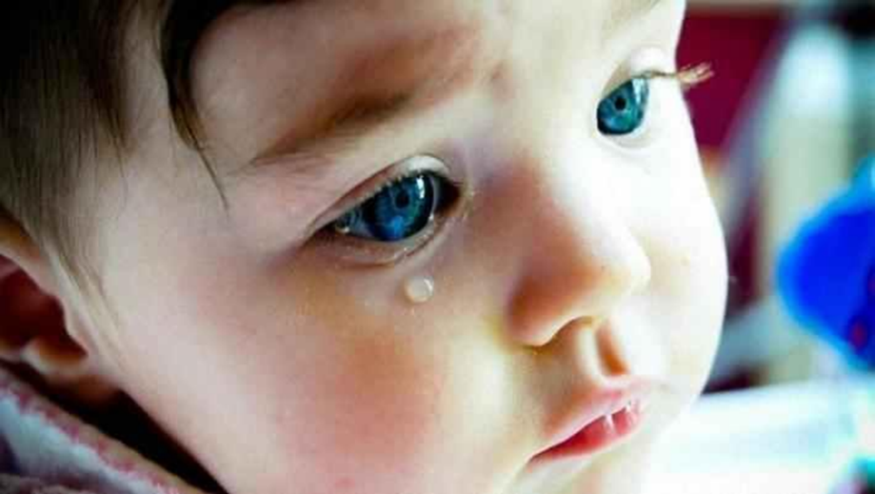
«Діти однакові. Вірніше, рівні. Вони рівні й однакові – перед добрим і поганим. Діти від народження схожі на губку: вбирають у себе все, що розумно чи необачно написано дорослими»
Альберт Ліханов

Slide 3
БУЛІНГ (від англ. вully-хуліган, задирака, грубіян) – тривалий процес свідомого жорстокого ставлення, агресивної поведінки однієї дитини або групи дітей по відношенню до іншої дитини, що супроводжується постійним фізичним і психологічним впливом

Slide 4
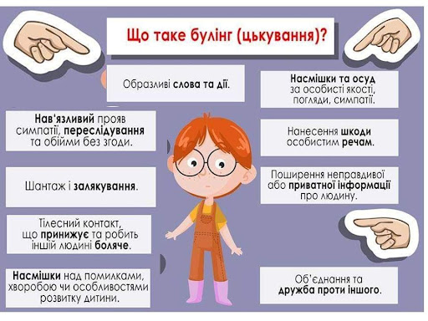

Slide 5
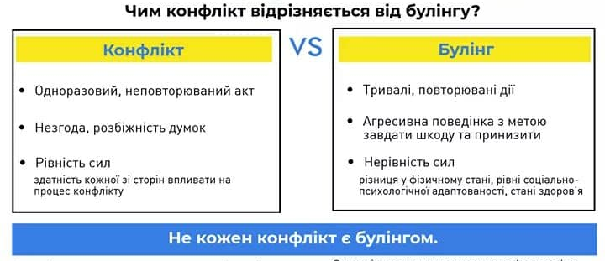

Slide 6

Соціальна структура булінгу
Переслідувач (булер)
Спостерігачі
Жертва

Slide 7
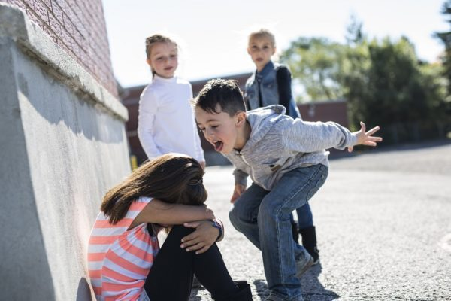
Типовий переслідувач (булер)
відчуває сильну потребу панувати і підпорядковувати собі інших
переслідує власні цілі
імпульсивний
часто зухвалий та аргесивний у відношенні до дорослих
позбавлений співчуття до жертви
нерідко має фізичну перевагу перед іншими

Slide 8

Типова жертва
полохлива, вразлива, замкнута, сором’язлива, має низьку самооцінку
занижений або завищений рівень інтелекту
часто має фізичні вади (носить окуляри через поганий зір, погано чує, має порушення опорно-рухового апарату, заїкання тощо)
має зовнішні особливості (руде волосся, веснянки, відстовбурчені вуха, незвична форма голови, надмірна худорлявість чи повнота тощо)
має недостатньо розвинені соціальні навички (проблеми у спілкуванні, відсутність досвіду «життя у колективі»)

Slide 9
Види булінгу:
Фізичний - штовхання, підніжки, зачіпання, бійки, стусани, ляпаси, “сканування” тіла, нанесення тілесних ушкоджень.
Економічний - крадіжки, пошкодження чи знищення одягу та інших особистих речей, вимагання грошей.
Психологічний (вербальний) - принизливі погляди, жести, образливі рухи тіла, міміка обличчя, поширення образливих чуток, ізоляція, ігнорування, погрози, жарти, маніпуляції, шантаж.
Сексуальний - принизливі погляди, жести, образливі рухи тіла, прізвиська та образи сексуального характеру, зйомки у переодягальнях, поширення образливих чуток, сексуальні погрози, жарти.
Кібербулінг - приниження за допомогою мобільних телефонів, Інтернету, інших електронних пристроїв (веб-камери, соціальні мережі, чати, форуми, ігрові сайти, електронна пошта, сервіси миттєвих повідомлень, мобільний зв’язок, сервіси відеохостингу).

Slide 10

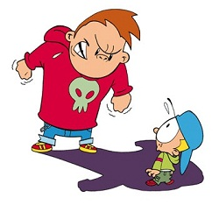
Булінг в дошкільному закладі

Slide 11
Як зрозуміти, що ваша дитина піддається булінгу?
· їй раптом страшно йти в дитячий садок;
· вона скаржиться на головні болі або болі в животі без будь-якої причини;
· чіпляється за вас і проявляє плаксивість;
· приходить додому із травмами, які не може пояснити;
· залишається на самоті або впадає у стан депресії;
· розповідає про якусь дитину, яка робить їй всілякі пакості;
· має труднощі з концентрацією уваги;
· уникає зорового контакту, коли ви питаєте її про дитячий садок.

Slide 12
Що повинні робити батьки, якщо в дошкільному закладі їх дитини має місце булінг?
1. Комунікація (спілкування) – це ключ. Якщо ви підозрюєте, що ваша дитина піддається в дитячому садку знущанням, дайте їй зрозуміти, що ви зможете їй допомогти, якщо вона докладно розповість про все. Якщо ваша дитина виглядає наляканою чи збентеженою, використовуйте книги в якості легкого доступу до неї, щоб налагодити ваше спілкування природним чином. Деякі художні твори для дітей звертаються до цієї тематики. Як тільки ваша дитина розкриє вам усі подробиці про булінг, зберігайте спокій, не сваріть її та не засуджуйте, обов’язково поясніть, що ви неодмінно допоможете припинити це насилля.
2. Порозмовляйте з вихователем. Навіть не дивлячись на те, що в дошкільних закладах дорослі завжди знаходяться поруч з дітьми, за такою великою кількістю малюків, які безперервно бігають навкруги, прослідкувати просто нереально, оскільки маленькі хулігани віддають перевагу тому, щоб ображати дітей, коли дорослі не дивляться, важливо порозмовляти з вихователем і ввести один одного в курс справи, щоб у подальшому він був більш уважним і вже прицільно спостерігав за певними дітьми.

Slide 13
3. Заплануйте переговори з батьками. Коли маленькі діти вдаються до булінгу, їхня поведінка частіше за все запозичується з домашнього досвіду, тобто у своїй родині вони можуть стати свідками домашнього насилля, дивитися жорстокі телешоу, чути як їхні брати та сестри висміюють інших дітей або самі бути жертвами насилля.
4. Навчіть вашу дитину захищатись від хуліганів. Дайте своїй дитині певні психологічні інструменти, які вона зможе використовувати при контакті з хуліганом. Навчіть її достойно триматись, дивитись прямо в очі кривднику, розповідати дорослим про те, що сталось, та уникати самотності (бути завжди поруч з іншими дітьми).
5. Розгляньте перехід в іншу групу. Іноді булінг може бути настільки агресивним, що всі ваші зусилля так і не будуть успішними. Тому, якщо вам не вдасться нічого добитись, порозмовляйте з адміністрацією на предмет переходу вашої дитини до іншої групи. Якщо ж і це не вдасться зробити, тоді краще забрати вашу дитину із цього дитячого садка.

Slide 14


Slide 15
ЯК ДІТИ – АГРЕСОРИ СТАВЛЯТЬСЯ
ДО БУЛІНГУ
Діти, які булять, не до кінця розуміють, якої шкоди та страждань завдають. Булери вважають смішними знущання над слабшою дитиною, а зустрічаючи схвалення зі сторони друзів-спостерігачів, відчувають себе сильними та дуже "крутими”.
Деякі діти булять, тому що самі постраждали від насильства (вдома, у спортивній секції, в іншій школі тощо). У таких випадках вони можуть виміщати свій біль через знущання і приниження слабших за себе.
Деякі діти булять, щоб ловити на собі захоплені погляди оточуючих, а відчуття переваги над іншими приносить їм задоволення. До того ж, нападаючи на когось вони захищаються від цькування. Іноді такі діти дуже імпульсивні і не можуть контролювати свій гнів. У таких випадках справа нерідко доходить і до фізичного насильства.

Slide 16
ЯК ДОПОМОГТИ ДИТИНІ, ЯКЩО ВОНА
ВИЯВИЛАСЯ АГРЕСОРОМ ?
1. Відверто поговоріть з дитиною про те, що відбувається, з'ясуйте як вона ставиться до своїх дій і як реагують інші діти. Ви можете почути, що "всі так роблять", або "він заслуговує на це".
2. Уважно вислухайте дитину і зосередьтеся на пошуку фактів, а не на своїх припущеннях.
3. Не применшуйте серйозність ситуації такими кліше, як "хлопчики завжди будуть хлопчиками" або "глузування, бійки та інші форми агресивної поведінки — просто дитячі жарти і цілком природна частина дитинства".
4. Ретельно поясніть, які дії ви вважаєте переслідуванням інших. До них відносяться: цькування, образливі прізвиська, загрози фізичного насильства, залякування, висміювання, коментарі з сексуальним підтекстом, бойкот іншої дитини або підбурювання до ігнорування, плітки, публічні приниження, штовхання, плювки, псування особистих речей, принизливі висловлювання або жести.

Slide 17
5. Діти, які булять, заперечують це так довго, як тільки можуть. Спокійно поясніть дитині, що її поведінка може завдати шкоди не тільки жертві, а й усім оточуючим. І щодалі це заходитиме, тим гірше булінг впливатиме на всіх учасників.
6. Дайте зрозуміти дитині, що агресивна поведінка є дуже серйозною проблемою, і ви не будете терпіти це в майбутньому. Чітко і наполегливо, але без гніву, попросіть дитину зупинити насильство.
7. Загрози і покарання не спрацюють. Можливо, на якийсь час це припинить булінг, та в перспективі це може тільки посилити агресію і невдоволення.
8. Буде зайвим концентрувати увагу на відчуттях дитини, яку булять. Той, хто виявляє агресію, як правило відсторонюється від почуттів іншої людини.
9. Агресивна поведінка та прояви насильства можуть вказувати на емоційні проблеми вашої дитини та розлади поведінки.

Slide 18
ДО ЧОГО МОЖЕ ПРИЗВЕСТИ БУЛІНГ ?
Ті, хто піддаються булінгу:
– втрачають відчуття емоційної та фізичної безпеки, довіри до місця, у якому мають перебувати щодня;
– відчувають безпорадність і страх від постійної загрози. Булінг провокує тривожні та депресивні розлади, пригнічує імунітет, що підвищує вразливість до різних захворювань;
– втрачають повагу до себе. Страхи та невпевненість руйнують здатність до формування та підтримки стосунків з однолітками, що призводить до відчуття самотності;
– втрачають інтерес до різних форм активності та не можуть нормально навчатися. У деяких випадках можна простежити зв’язок між потерпанням від булінгу та розладами харчуванням (анорексії та булімії), емоційної сфери (депресіями та суїцидальною поведінкою).

Slide 19
Ті, хто булять:
– частіше за інших потрапляють у ситуації, де проявляється насилля та порушуються закони;
– частіше беруть участь у бійках, причетні до вандалізму, залучаються до ранніх статевих стосунків, мають досвід вживання алкоголю та наркотичних речовин.
Ті, хто вимушені спостерігати:
– часто страждають від відчуття безпорадності, етичного конфлікту: втрутитись у ситуацію булінгу чи ж залишитись осторонь;
– потерпають від депресивних станів чи перезбудження, намагаються менше відвідувати школу.
Навіть поодинокий випадок булінгу залишає глибокий емоційний слід.

Slide 20
Що робити, якщо ви стали свідком булінгу?
1. Негайно втручайтесь та зупиняйте насилля — булінг не можна ігнорувати.
2. Зберігайте спокій та будьте делікатними, не примушуйте дітей публічно говорити на важкі для них теми. Краще вести розмову наодинці, або в малих групах.
3. Уникайте слів жертва чи агресор — аби запобігти тавруванню і розподілу ролей.
4. Не намагайтеся ставати на чийсь бік або викликати відчуття провини до того, хто потерпає від булінгу. Так ви закріплюєте поведінку жертви.
5. Пояснюйте, які саме дії є насиллям і чому їх необхідно припинити.
6. Не вимагайте публічних вибачень. Це може загострити ситуацію.
7. Допоможіть дітям зрозуміти, що таке булінг і як протистояти йому безпечно.
8. Спілкуйтеся з дітьми. Прислухайтеся до них. Знайте їхніх друзів, запитуйте про школу, розумійте їхні проблеми.
9. Заохочуйте дітей робити те, що вони люблять. Інтереси і хобі можуть підвищити довіру, допомогти дітям здружитися і попередити схильність до булінгу.
10. Показуйте приклад ставлення до інших із добротою та повагою.

Slide 21
Яка роль відведена педагогічним працівникам у запобіганні та протидії булінгу?
Керівник закладу освіти зобов’язаний створити у закладі освіти безпечне освітнє середовище, вільне від насильства та булінгу. Крім того, керівник:
розробляє, затверджує та оприлюднює план заходів, спрямованих на запобігання та протидію булінгу (цькуванню) в закладі освіти;
розглядає заяви про випадки булінгу (цькування) та видає рішення про проведення розслідування;
вживає відповідних заходів реагування;
забезпечує виконання заходів для надання соціальних та психолого-педагогічних послуг дітям, які вчинили булінг, стали його свідками або постраждали від булінгу (цькування);
повідомляє органам Національної поліції України та службі у справах дітей про випадки булінгу (цькування) в закладі освіти.

Slide 22
Відповідальність за вчинення булінгу
штрафи за булінг становлять від 50 до 100 неоподаткованих мінімумів, тобто від 850 до 1700 грн. або від 20 до 40 год . громадських робіт.
якщо булінг учинено групою осіб або повторно протягом року після накладення адміністративного стягнення, штраф буде більшим – від 100 до 200 мінімумів (1700 – 3400 грн.) або громадські роботи на строк від 40 до 60 год.
неповідомлення керівником закладу освіти уповноваженим підрозділам органів Національної поліції України про випадки булінгу учасника освітнього процесу тягне за собою накладання штрафу від 50 до 100 неоподаткованих мінімумів доходів громадян або виправні роботи на строк до 1 місяця з відрахуванням до 20% заробітку.

Slide 23


